Slide 1
INFERTILIDAD POR FACTORES EXTERNOS
AGROTÓXICOS, RADIACIONES, CALOR, ALTO Y BAJO IMC, DEFICIENCIA DE VIT D.
Canale, Camila
Casesi, Paulina
Fernandez, M. Agustina
Martin, Sofia
Pigozzi Bonfigli, María José
Werner, Jesica

Slide 2
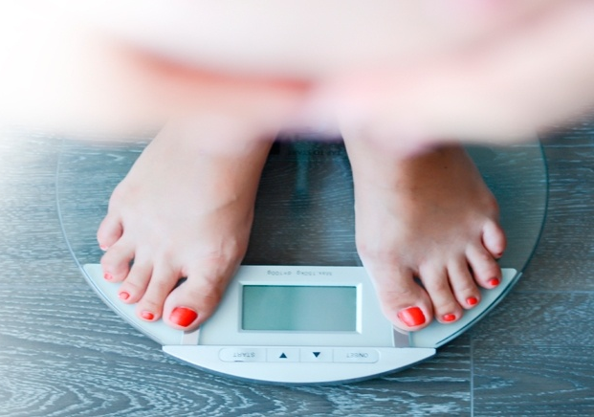
Alto IMC
El índice de masa corporal (IMC) se calcula como el peso en kilogramos dividido por el cuadrado de la talla en metros (kg/m²), es un índice utilizado frecuentemente para clasificar el sobrepeso y la obesidad en adultos. La OMS define el sobrepeso como un IMC igual o superior a 25, y la obesidad como un IMC igual o superior a 30.
Tener un alto índice de masa corporal (IMC), es una enfermedad asociada a hábitos de vida insanos y se ha descrito como un factor de riesgo para otras enfermedades como las cardiopatías, hipertensión o diabetes; constituyendo un problema real de nuestro tiempo, con consecuencias negativas para la salud y la calidad de vida de las personas

Slide 3
Alto IMC
MUJER
TESTOSTERONA
PROGESTERONA
CC DE LEPTINA
Alteraciones en el eje hipotálamo-hipofisiario
HOMBRE
ESTRÓGENOS
TESTOSTERONA
El exceso de grasa corporal favorece la resistencia a la insulina, lo que contribuye a aumentar la síntesis y la liberación de andrógenos ováricos en la mujer y una disminución de la globulina transportadora de hormonas sexuales, lo que tiene un impacto negativo en la ovulación y en la calidad de los espermatozoides.
La obesidad en el hombre provoca la disminución de la producción, viabilidad y motilidad de los espermatozoides y del apetito sexual.

Slide 4
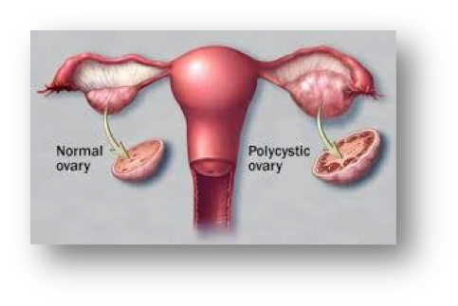
En cuanto a las mujeres los principales trastornos relacionados con la obesidad y que afectan a su fertilidad son:
Síndrome de Ovario poliquístico (SOP). Una de las mayores causas de anovulación y por consiguiente de esterilidad.
Hipotiroidismo. Provoca que los períodos menstruales se vuelvan irregulares y en ocasiones puede interrumpir e incluso hacer desaparecer la ovulación.
Defectos en la fase lútea. Alteraciones hormonales en relación con el adecuado desarrollo del endometrio, vital para la implantación embrionaria y por consiguiente para la consecución de un embarazo a término.
Exceso de estrógenos. Cuando hay exceso de estrógenos en el sistema, el mismo podría atacar su sistema reproductivo hasta llegar a desequilibrarlo, provocando infertilidad.

Slide 5
Bajo IMC
Se considera bajo paso cuando el IMC es por debajo de 18,5. Cuando los valores son inferiores a 16, indican una delgadez extrema.
En mujeres
Afecta directamente a las hormonas que regulan el ciclo menstrual y sus consecuencias suelen ser:
Durante la pubertad puede haber un retraso en la maduración sexual.
En la mujer adulta puede producir alteraciones en la ovulación o bien interrumpirla por completo con ausencia de menstruación (amenorrea).
Alteración de la capa interna que recubre el útero, afectando directamente a la posible implantación del embrión.
También se ha relacionado el bajo peso de la mujer embarazada, con una mayor probabilidad de parto prematuro y bebes con bajo peso al nacer.
En hombres
Influye en el número de espermatozoides y su actividad, aunque hay menos estudios al respecto.

Slide 6
VITAMINA D
Está representada por dos compuestos liposolubles: vitamina D₃ (colecalciferol) y la vitamina D₂ (ergocalciferol).
Vit D3
Producida en la piel del ser humano y de otros animales, a partir del 7-deshidrocolesterol (derivado del colesterol) por acción los rayos UVB de la luz solar.
Vit D2
Se produce en las plantas, en los hongos y en las levaduras por la irradiación solar a partir del ergosterol.
FUNCIÓN PRINCIPAL: mantenimiento de la homeostasis de calcio y fósforo, encargándose del mantenimiento de huesos y dientes sanos.
Sin embargo, en los últimos tiempos, se han identificado receptores celulares de los metabolitos de la vitamina D en 30 tipos de células diferentes, por lo que se ha reconocido que tiene muchas otras funciones no relacionadas con la homeostasis de calcio y fósforo, que son igual de importantes para el mantenimiento de la salud.

Slide 7
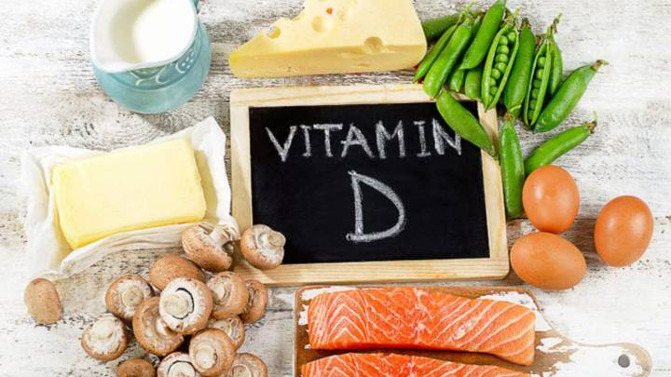
DEFICIENCIA DE VITAMINA D
HOMBRES
Disminución en el recuento espermático en el testículo y epidídimo, disfunción de las células de Sertoli, reducción en el número de las células de Leydig y cambios degenerativos en el epitelio germinal.
Se ha relacionado a la Vit D con hipogonadismo, alteraciones en la espermatogénesis y la calidad del semen.
Los hombres con déficit (<10 ng/ml) tienen menor proporción de espermatozoides móviles, y móviles progresivos, en comparación con hombres con niveles adecuados de vitamina D (≥30 ng/ml).

Slide 8
MUJERES
Puede aumentar el riesgo de complicaciones durante el embarazo, como la preeclamsia y la diabetes gestacional, pero recientemente se han publicado datos que también la relacionan con el aumento de abortos en las primeras semanas de embarazo.
vitamina D estimula la esteroideogénesis ovárica e induce la producción de progesterona, estradiol y estrona. También regula la expresión de la hormona anti-mulleriana (AMH) presente en las células de la granulosa, importante para la selección folicular.
En un deficit de vit D aumentan los autoanticuerpos, empeorando las enfermedades autoinmunes, alterando el equilibrio de los linfocitos productores de inmunoglobulinas, las células Natural Killer, citoquinas y factores proinflamatorios.

Slide 9

AGROTÓXICOS
Son un concentrado de productos químicos agrícolas utilizado en la agricultura. En la mayoría de los casos, agroquímicos se refiere a pesticidas que incluyen:
insecticidas, herbicidas, fungicidas y nematicidas.
Muchos de estos compuestos son tóxicos y pueden presentar riesgos ambientales y/o para la salud significativos, especialmente en caso de derrames accidentales.

Slide 10
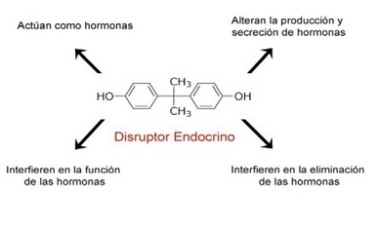
AGROTÓXICOS
DISRUPTORES ENDÓCRINOS
Los DE pueden actuar como agonistas-antagonistas androgénicos o estrogénicos alterando el equilibrio fisiológico hormonal en ambos sexos e induciendo fenómenos patológicos en los respectivos ejes reproductivos.
En etapas críticas del desarrollo, en la vida intrauterina, neonatal temprana y en la pubertad, donde los mecanismos neuroendocrinos son muy sensibles a cambios estrogénicos y androgénicos, la exposición a DE produce un impacto que puede afectar a la descendencia.

Slide 11
AGROTÓXICOS
PESTICIDAS
Los agroquímicos interfieren en el funcionamiento de los testículos alterando el proceso de síntesis y maduración de los espermatozoides y se manifiesta en el semen con una concentración espermática disminuida, aumento en el porcentaje de espermatozoides con morfologías anómalas y elevada concentración de células germinales.
DTT
Glifosato
Malation
Paraquat
Disminución del volumen de eyaculado
Anomalías morfológicas espermaticas
Disminución de la movilidad y cc espermática
Alteración del eje hipotálamo-hipofisiario-testicular

Slide 12
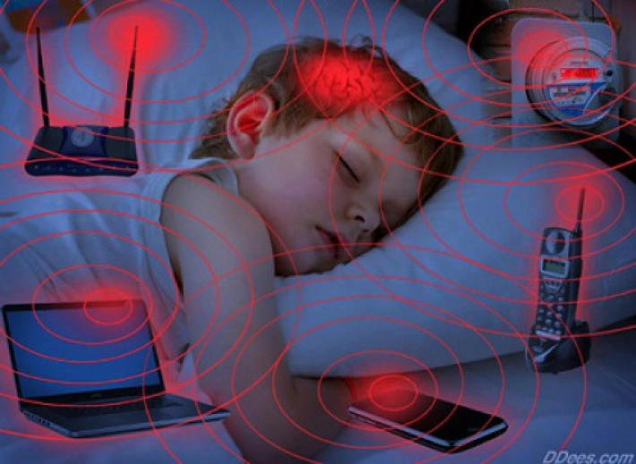
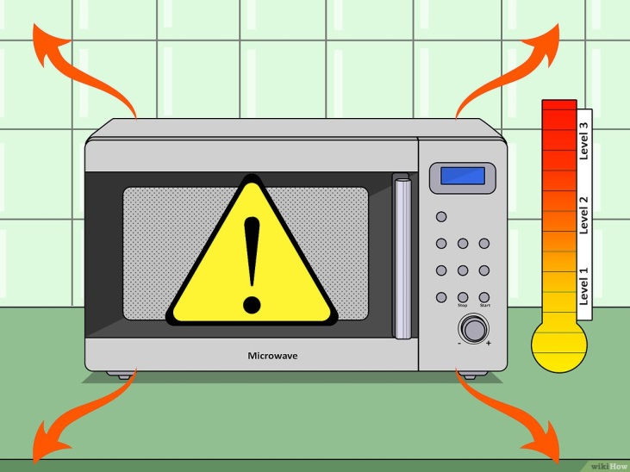
RADIACIONES IONIZANTES
La exposición al microondas altera los túbulos seminíferos y reduce la población de células de Leydig y, por lo tanto, la concentración de testosterona sérica.
Dado que los cambios en los niveles séricos de testosterona pueden estar asociados con un posible efecto sobre la secreción de melatonina pineal, los teléfonos móviles pueden causar una producción reducida de melatonina, la cual es un factor importante en la secreción de testosterona porque ejerce un efecto antigonadotrófico.

Slide 13
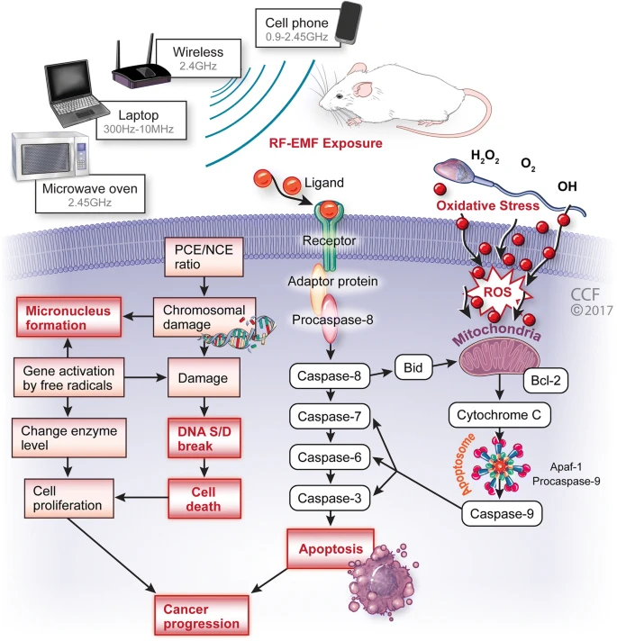
Los campos electromagnéticos inducen roturas genotóxicas del ADN de hebra simple y doble, formación de micronúcleos, cambios en la expresión génica, proliferación celular y apoptosis.
La exposición a RF-EMF puede afectar la liberación de hormona adrenocorticotrópica, hormona del crecimiento, hormona estimulante de la tiroides, FSH y LH en la pituitaria, afectando negativamente a la espermatogénesis y la diferenciación sexual en el feto.

Slide 14
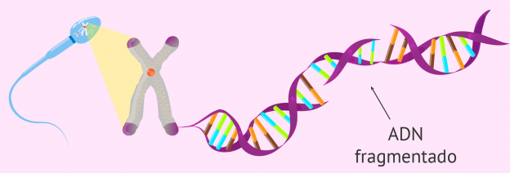
CALOR
ESCROTO
CORDÓN ESPERMÁTICO
FUNCIÓN
TESTICULAR
T°
(2-4)°C
Por debajo TC
Disparador apoptótico
Epitelio germinal
Espermatozoides
35°C
Forma
Motilidad
CC espermática

Slide 15
CALOR
Actividades que aumentan TT:
Ocupaciones como panaderos o herreros
Permanecer mucho tiempo sentados en un automóvil, motocicleta o bicicleta (choferes)
Utilizar ropa interior ajustada (épocas de elevada temperatura)
Utilización de ordenadores portátiles en el regazo durante tiempos prolongados
Varicocele (varices testiculares)
Criptoquidia (no descenso de los testículos al escroto)

Slide 16
Bibliografía
Kesari, KK, Agarwal, A. y Henkel, R. Radiaciones y fertilidad masculina. Reprod Biol Endocrinol 16, 118 (2018). https://doi.org/10.1186/s12958-018-0431-1
Paparella. C, Pavesi A, Provenzal O, Ombrella A, Bouvet B. (2017). Infertilidad masculina. Exposición laboral a factores ambientales y su efecto sobre la calidad seminal. http://www.scielo.edu.uy/scielo.php?script=sci_arttext&pid=S2393-67972017000200010&lng=es&nrm=iso
Valeria Pastorino Casas1, María Florencia Borghi Torzillo (2016). El rol de la vitamina D en la reproducción http://www.saegre.org.ar/revista/numeros/2016/n2/6-actualizacion.pdf
Liliana Guadalupe González Rodríguez, Ana M. López Sobaler, José Miguel Perea Sánchez, Rosa M. Ortega (2020). Nutrición y fertilidad http://scielo.isciii.es/scielo.php?pid=S0212-16112018001200003&script=sci_arttext&tlng=en
(2012) La obesidad, ¿Cómo afecta a la fertilidad? https://www.ginefiv.com/blog/la-obesidad-como-afecta-a-la-fertilidad/

